Slide 1
Introdução ao TypeScript Aula 1
Prof. Dr. Daniel Facciolo Pires
Uni-FACEF

Slide 2
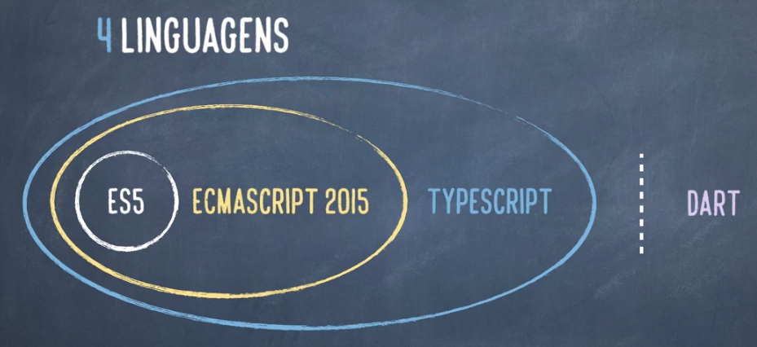

Slide 3
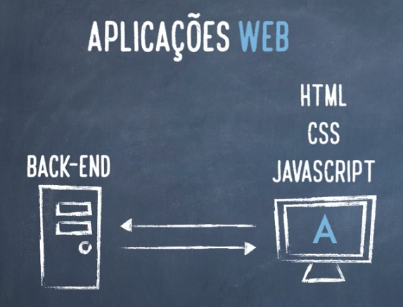

Slide 4
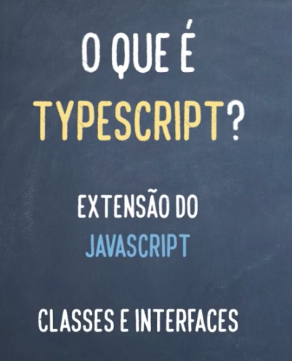

Slide 5
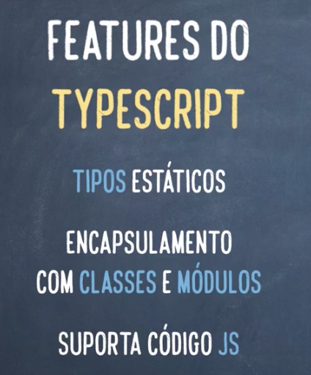

Slide 6
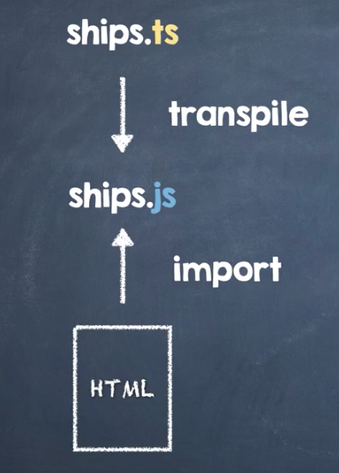

Slide 7
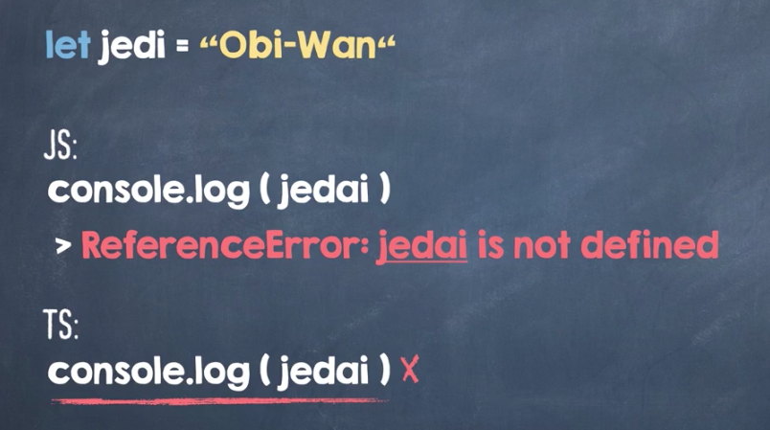

Slide 8
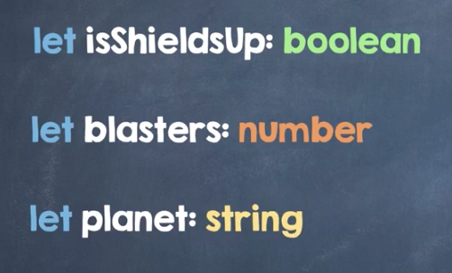

Slide 9
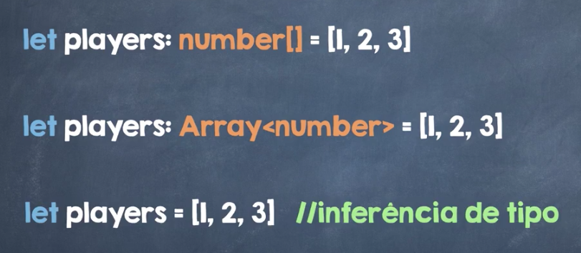

Slide 10
Instalar node
Instalar Angular CLI - console
npm install -g @angular/cli
Verificar versão instalada - console
ng -v
Instalar TypeScript - console
npm install typescript -g
Verificar versão instalada - console
tsc -v
Monitorar compilação e alterações - console
tsc -w
Executar um typescript - console
node dist/primeiravez

Slide 11
Exemplo TypeScript – primeiravez.ts
let teste: string
teste = "Boa noite”
console.log(" " + teste)

Slide 12
let message: string = "Help Me, Curry, you are my only hope”
console.log(message)
let episode: number = 4
console.log(" This episode is " + episode)episode = episode + 3
console.log(" This episode is " + episode)
let favoriteDroidfavoriteDroid = "BB-8”
console.log(" My favorite droid is " + favoriteDroid)

